Slide 1
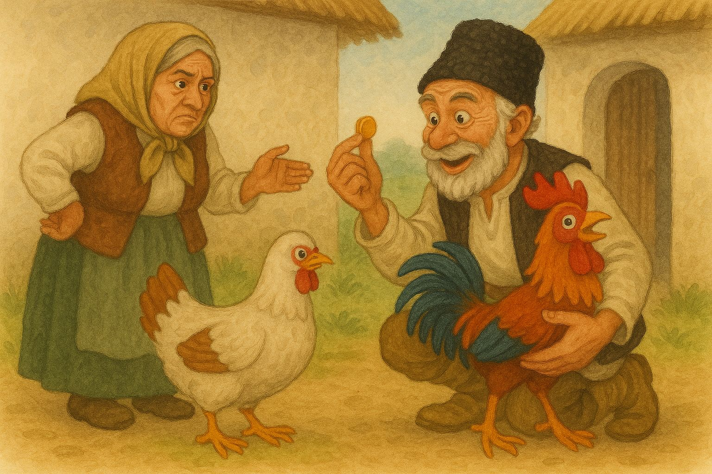
Punguța
cu Doi Bani
Joc de citire

Slide 2
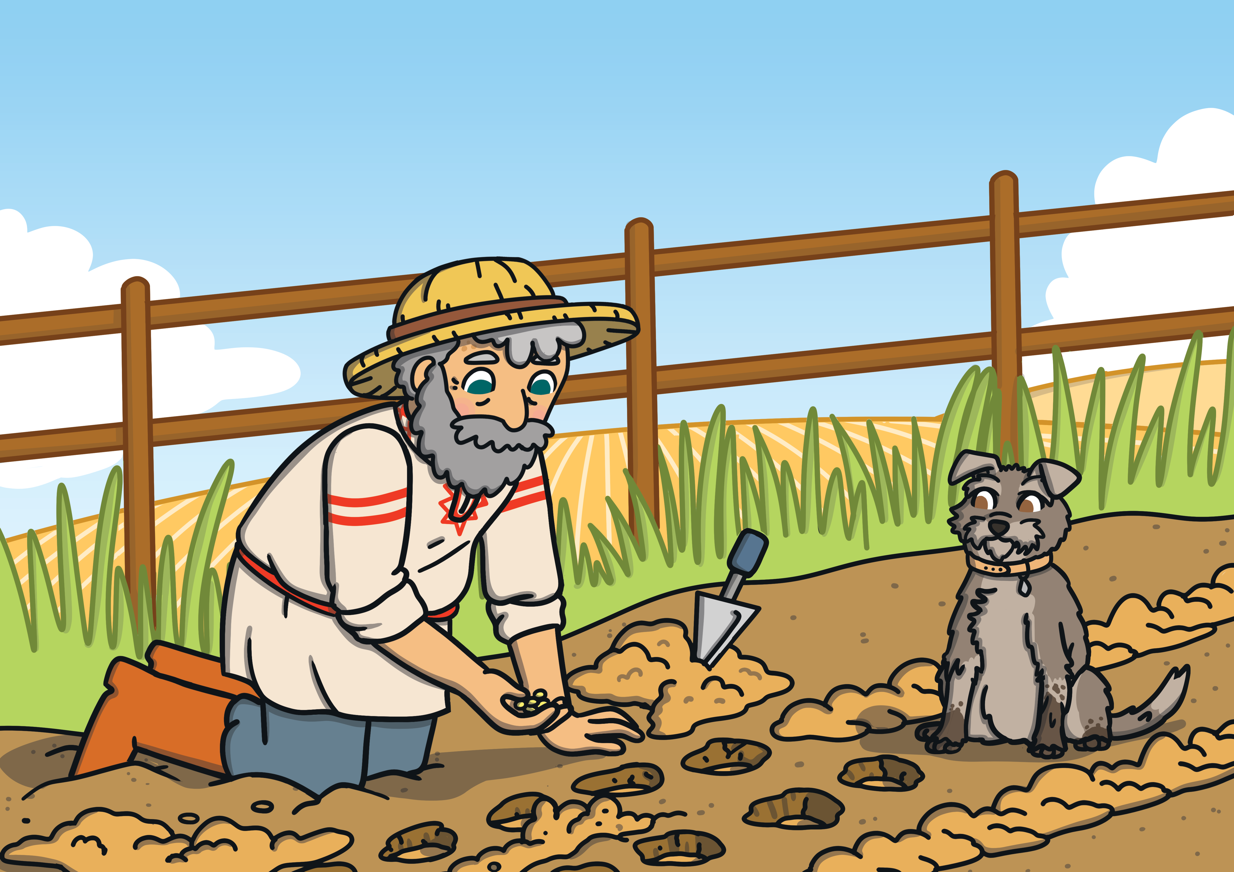
B
A
N

Slide 3
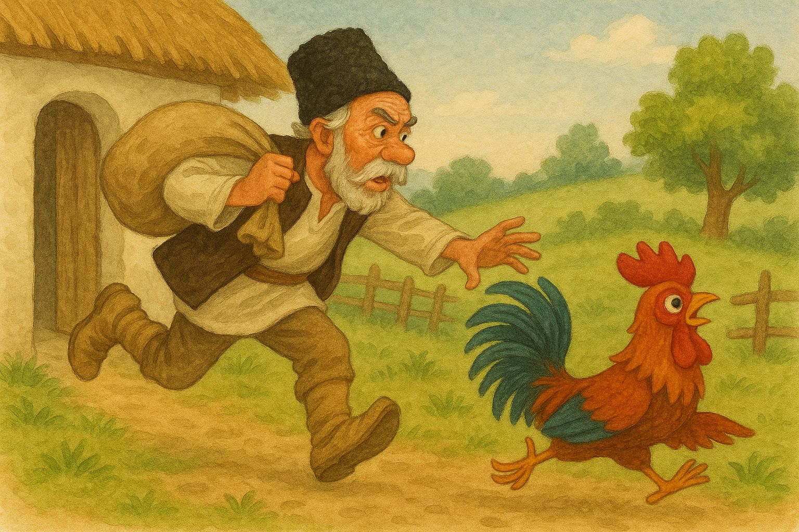
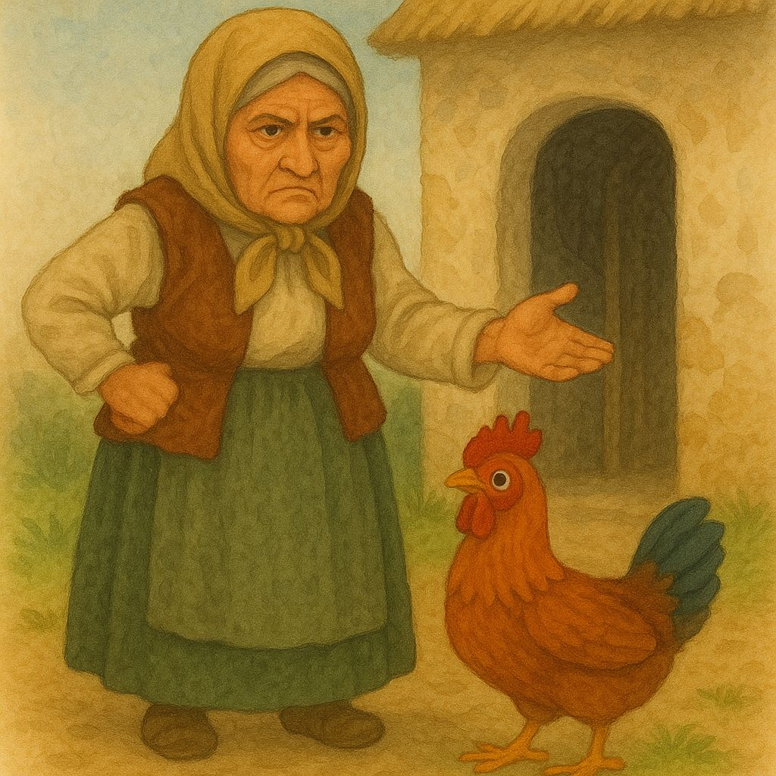
G
Ă
I
N
Ă

Slide 4
M
O
Ș

Slide 5
B
A
B
A

Slide 6
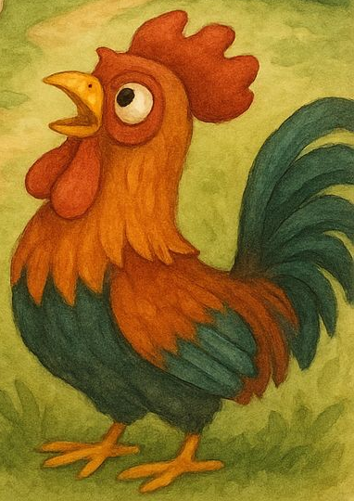
BABA
NU
ARE
.

Slide 7
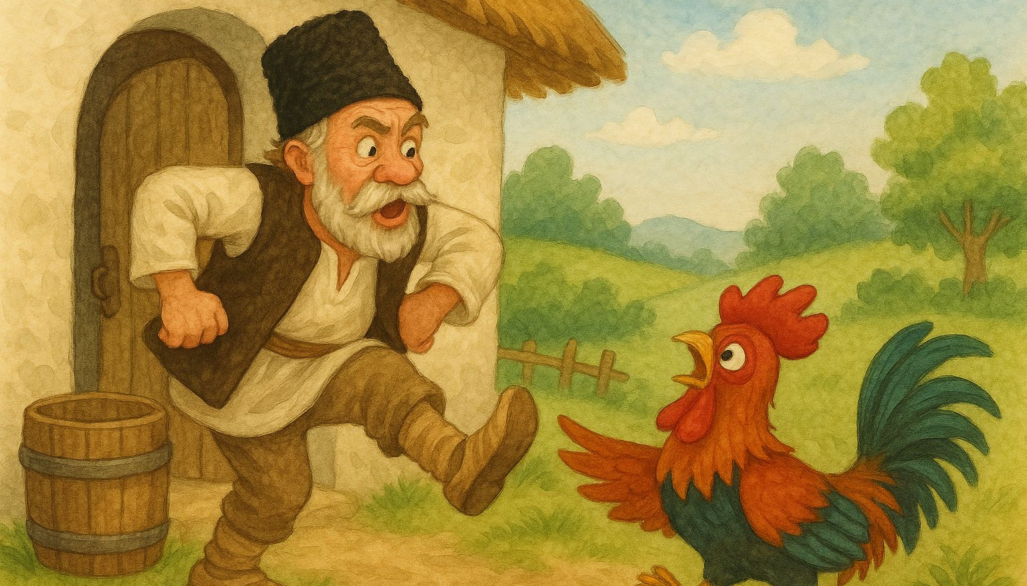
MOȘUL
ARE
UN
MARE
.

Slide 8
BABA
ARE
O
MARE
.

